Slide 1
Программа развития
ГПОУ ЯО Ярославский колледж управления и профессиональных технологий на 2019 – 2021 годы
© ГПОУ ЯО Ярославский колледж управления
и профессиональных технологий

Slide 2
Содержание
Нормативно-правовая основа разработки программы
Партнеры программы
Миссия ПОО
Разработчики программы
Исполнители программы
Видение ПОО
Слоган ПОО
Цель программы
Задачи программы
Приоритетные направления развития программы
Целевые показатели
Ожидаемые результаты реализации программы
Процессная часть программы
Проектная часть программы
Объемы и основные источники финансирования программы
Контроль за исполнением программы

Slide 3
Нормативно-правовая основа разработки программы
− Конституция Российской Федерации;
− Федеральный закон от 29 декабря 2012 года № 273-ФЗ «Об образовании в Российской Федерации» (в последней редакции);
− Постановление Правительства Российской Федерации от 23 мая 2015 года № 497 «О федеральной целевой программе развития образования на 2016 – 2020 годы»;
− Постановление Правительства РФ от 15 апреля 2014 года № 295 «Об утверждении государственной программы Российской Федерации «Развитие образования» на 2013 – 2020 годы» (с изменениями и дополнениями);
− Распоряжение Правительства РФ от 17 ноября 2008 года № 1662-р «О Концепции долгосрочного социально-экономического развития РФ на период до 2020 года» (с изменениями и дополнениями);
− Распоряжение Правительства РФ от 30 декабря 2012 года № 2620-р «Об утверждении плана мероприятий («дорожной карты») «Изменения в отраслях социальной сферы, направленные на повышение эффективности образования и науки»;
− Распоряжение Правительства РФ от 03 марта 2015 года № 349-Р «О комплексе мер по совершенствованию системы среднего профессионального образования на 2015 – 2020 годы»;
− Распоряжение Правительства РФ от 29 мая 2015 года № 996-р «Стратегия развития воспитания в Российской Федерации на период до 2025 года»;
− Стратегия социально-экономического развития Ярославской области до 2025 года, в редакции Постановлений Правительства Ярославской области от 06.06.2017г. №435-п, от 27.06.2017 г. №529-п, от 22.12.2017г. №950-п.

Slide 4
Партнеры программы
Органы исполнительной власти Ярославской области;
Образовательные организации;
Предприятия (организации) Ярославской области;
Общественные организации инвалидов.

Slide 5
Разработчики программы
Цветаева Марина Владимировна, директор;
Баталова Валентина Павловна, заместитель директора по учебно-методической работе;
Фомичева Светлана Ивановна, заместитель директора по учебно-воспитательной работе;
Густова Людмила Николаевна, заместитель директора по учебно-производственной работе, руководитель РЦРД «Абилимпикс»;
Клюкина Екатерина Васильевна, методист;
Симанова Светлана Борисовна, заведующая отделением дополнительного образования;
Петрова Наталия Владимировна, руководитель Центра профессиональной реабилитации граждан с ОВЗ;
Бидненко Ольга Владимировна, главный бухгалтер.

Slide 6
Исполнители программы
Цветаева Марина Владимировна, директор;
Баталова Валентина Павловна, заместитель директора по учебно-методической работе;
Фомичева Светлана Ивановна, заместитель директора по учебно-воспитательной работе;
Густова Людмила Николаевна, заместитель директора по учебно-производственной работе, руководитель РЦРД «Абилимпикс»;
Клюкина Екатерина Васильевна, методист;
Румянцева Наталья Васильевна, заведующая отделением технологий и сервиса;
Маслова Светлана Валерьевна, заведующая отделением экономики и права;
Вершинина Наталья Анатольевна, заведующая заочным отделением;
Карпов Алексей Александрович, заведующий практикой;
Симанова Светлана Борисовна, заведующая отделением дополнительного образования;
Петрова Наталия Владимировна, руководитель Центра профессиональной реабилитации граждан с ОВЗ;
Козлов Максим Валерьевич, руководитель центра информационных технологий;
Котова Милана Алексеевна, заведующая библиотекой;
Бидненко Ольга Владимировна, главный бухгалтер.

Slide 7
Миссия ПОО
Подготовка высококвалифицированных специалистов, востребованных на региональном рынке труда.

Slide 8
Видение ПОО
ГПОУ ЯО Ярославский колледж управления и профессиональных технологий – высокоорганизованная и успешно функционирующая профессиональная образовательная организация, ориентированная на потребности экономики Ярославской области, внедряющая инновационные формы обучения в соответствии с современными тенденциями развития техники и технологий.

Slide 9

Слоган ПОО
Правильный выбор!

Slide 10
Цель программы
Развитие образовательной деятельности колледжа в соответствии с приоритетными направлениями развития науки, техники и технологий, потребностями социально-экономического развития Ярославской области, посредством реализации актуальных образовательных программ, в том числе – адаптированных для инклюзивного образования.

Slide 11
Задачи программы
1. Актуализация перечня профессий и специальностей среднего профессионального образования.
2. Обеспечение соответствия квалификации выпускников требованиям современной экономики.
3. Обеспечение доступности среднего профессионального образования для различных категорий населения.
4. Обеспечение роста численности абитуриентов, поступающих на программы среднего профессионального образования и профессионального обучения, в том числе инвалидов и лиц с ограниченными возможностями здоровья.
5. Создание условий для успешной социализации и самореализации обучающихся.

Slide 12
Приоритетные направления развития программы
1. Совершенствование профессиональной ориентации обучающихся (в том числе развитие сетевого взаимодействия со школами города и близлежащих районов по организации и проведению на базе колледжа уроков «технология»).
2. Повышение квалификации педагогических работников (в том числе стажировок).
3. Модернизация профессионального образования, в том числе посредством внедрения адаптивных, практико-ориентированных и гибких образовательных программ; развитие дистанционного обучения; расширение перечня программ дополнительного образования для разных категорий граждан.
4. Формирование системы профессиональных конкурсов в целях предоставления гражданам возможностей для профессионального и карьерного роста.
5. Создание условий для развития наставничества, поддержки общественных инициатив и проектов, в том числе в сфере добровольчества (волонтёрства).
6. Развитие комплекса мер по содействию трудоустройству выпускников.
7. Создание условий для обеспечения доступности профессионального образования для инвалидов и лиц с ОВЗ. Модернизация системы инклюзивного профессионального образования в рамках деятельности функционирующих на базе колледжа структурных подразделений:
Центра профессиональной реабилитации граждан с ограниченными возможностями здоровья.
Базовой профессиональной образовательной организации, обеспечивающей поддержку региональной системы инклюзивного профессионального образования инвалидов.
Регионального центра развития движения «Абилимпикс».
Ресурсного учебно-методического центра инклюзивного профессионального образования и профессионального обучения по направлению подготовки кадров «Сервис и туризм».
Региональной инновационной площадки по направлению «Социально-бытовое сопровождение обучающихся с ограниченными возможностями здоровья в профессиональном образовательном учреждении».

Slide 13
Целевые показатели
Количество основных профессиональных образовательных программ среднего профессионального образования;
Количество адаптированных профессиональных образовательных программ среднего профессионального образования;
Количество дополнительных профессиональных программ;
Численность обучающихся по программам среднего профессионального образования и профессионального обучения, в том числе инвалидов и лиц с ограниченными возможностями здоровья;
Численность обучающихся по дополнительным профессиональным программам, в том числе их них – численность взрослого населения, обучающегося по программам повышения квалификации и профессиональной переподготовки;
Численность обучающихся колледжа, вовлеченных в волонтёрское движение;
Численность преподавателей и мастеров производственного обучения, реализующих программы среднего профессионального образования, профессионального обучения, в том числе из них – численность преподавателей и мастеров производственного обучения, прошедших программы переподготовки, стажировки и/или повышения квалификации;
Доля выпускников колледжа очной формы обучения, трудоустроившихся в течение одного года после окончания обучения, в общей численности;
Доля выпускников колледжа, прошедших сертификацию с участием работодателей, в общей численности;
Доля от внебюджетной деятельности в общей структуре доходов колледжа.

Slide 14
Ожидаемые результаты реализации программы
1. Обеспечение основных характеристик системы среднего профессионального образования.
2. Обеспечение показателей повышения эффективности и качества услуг в сфере среднего профессионального образования.
3. Развитие системы дополнительного образования в колледже.
4. Развитие и содержание материально-технической базы колледжа за счет средств федерального бюджета и внебюджетных источников.
5. Оптимизация финансовой и имущественной деятельности колледжа.
6. Повышение социального статуса студентов и сотрудников.
7. Создание условий для обеспечения доступности профессионального образования для инвалидов и лиц с ОВЗ в рамках деятельности БПОО.
8. Модернизация системы инклюзивного профессионального образования в рамках деятельности РУМЦ.

Slide 15
Процессная часть программы
1. Ведение профильной и профориентационной работы.
2. Развитие сетевого взаимодействия со школами города и близлежащих районов по организации и проведению на базе колледжа уроков «технология».
3. Формирование позитивного имиджа, включение колледжа в социокультурную и образовательную деятельность региона.
4. Содействие трудоустройству и адаптации выпускников к рынку труда.
5. Обеспечение функционирования Регионального центра развития движения «Абилимпикс».
6. Обеспечение функционирования Базовой профессиональной образовательной организации, обеспечивающей поддержку региональной системы инклюзивного профессионального образования инвалидов.
7. Обеспечение функционирования Ресурсного учебно-методического центра инклюзивного профессионального образования и профессионального обучения по направлению подготовки кадров «Сервис и туризм».
8. Обеспечение функционирования Ресурсного центра прототипирования и развития аддитивных технологий.
9. Расширение перечня программ дополнительного образования для разных категорий граждан.
10. Обеспечение деятельности Региональной инновационной площадки по направлению «Социально-бытовое сопровождение обучающихся с ограниченными возможностями здоровья в профессиональном образовательном учреждении».
11. Обеспечение функционирования Центра волонтёрского движения.

Slide 16
Проектная часть программы
1. Базовая профессиональная образовательная организация, обеспечивающая поддержку региональной системы инклюзивного профессионального образования инвалидов.
2. Региональный центр развития движения «Абилимпикс».
3. Ресурсный учебно-методический центр инклюзивного профессионального образования и профессионального обучения по направлению подготовки кадров «Сервис и туризм».
4. Ресурсный центр прототипирования и развития аддитивных технологий.
5. Региональная инновационная площадка по направлению «Социально-бытовое сопровождение обучающихся с ограниченными возможностями здоровья в профессиональном образовательном учреждении».
6. Развитие сетевого взаимодействия со школами города и близлежащих районов по организации и проведению на базе колледжа уроков «технология».
7. Расширение перечня программ дополнительного образования для разных категорий граждан.
8. Центр волонтёрского движения.

Slide 17
Объемы и основные источники финансирования программы
35,55244 млн. руб. – Субсидии на выполнение государственного задания;
0,561 млн. руб. – Поступления от оказания услуг (выполнения работ) на платной основе и от иной приносящей доход деятельности.

Slide 18
Контроль за исполнением программы
Итоговый контроль за исполнением программы осуществляет Совет учреждения; текущий контроль – исполнители мероприятий. Результаты исполнения этапов программы представляются на общих собраниях трудового коллектива, педагогических советах.

Slide 19
План программы развития
ГПОУ ЯО Ярославский колледж управления и профессиональных технологий на 2019 – 2021 годы

Slide 20
1. Текущее положение и анализ среды колледжа
1.1 Результаты исполнения предыдущей Программы развития профессиональной образовательной организации
1.2 Текущее положение профессиональной образовательной организации. Анализ сильных и слабых сторон
1.3 Перспективы развития экономики региона, рынка работодателей и образовательных программ в контексте сетевого и межведомственного взаимодействия, вызовы для профессиональной образовательной организации. Анализ угроз и возможностей
1.4 Матрица SWOT-анализа

Slide 21
2. Стратегические цели и задачи развития колледжа
2.1 Видение, миссия и приоритетные направления развития ПОО
2.2 Стратегические цели и задачи Программы развития ПОО
2.3 Показатели и результаты Программы развития ПОО
2.4 Карта заинтересованных сторон Программы развития ПОО
2.5 Риски и возможности Программы развития ПОО

Slide 22
3. Мероприятия Программы развития колледжа

Slide 23
4. Портфель проектов развития профессиональной образовательной организации
4.1 Обоснование необходимости Портфеля проектов
4.2 Описание Портфеля проектов
4.3 Финансовое обеспечение Портфеля проектов

Slide 24
5. Управление ресурсным обеспечением Программы развития колледжа
5.1 Кадровый потенциал
5.2 Финансы
5.3 Материально-техническая база
5.4 Информационные технологии
5.5 Маркетинг
5.6 Риски
5.7 Оценка эффективности реализации Программы

Slide 25
6. План мероприятий Программы развития колледжа

Slide 26
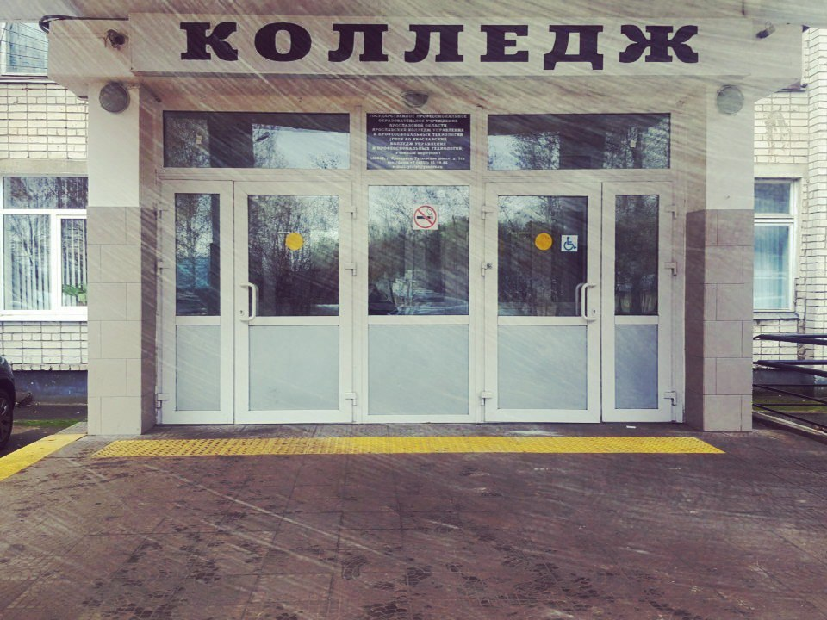
Спасибо за внимание!

